Slide 1
Verhaltensmuster
(Behavioral Patterns)
Patrick Creutzburg, 09. Dezember 2020
Quelle: https://refactoring.guru/

Slide 2
Resources
https://refactoring.guru/
https://www.mitp.de/IT-WEB/Software-Entwicklung/Design-Patterns.html

Slide 3
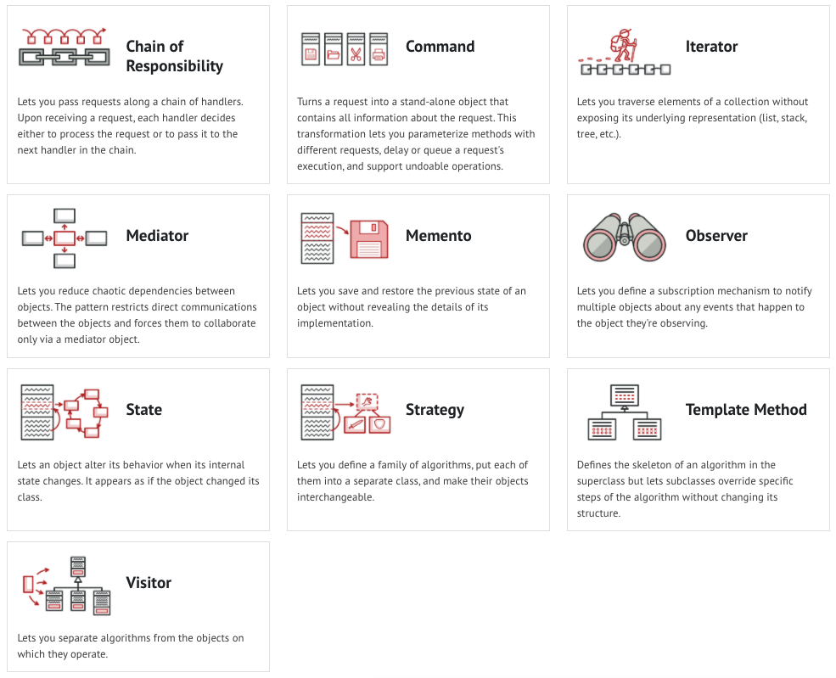

Slide 4
Bedeutung der Entwurfsmuster
beschreibt eine “generische” Lösung für ein Entwurfsproblem - wiederverwendbare Vorlage zur Problemlösung
Entwickler sollen einheitliche Sprache über Systemdesign sprechen
Garantie, dass das System unabhängig von Generierung, Komposition und Darstellung seiner Objekte funktioniert
Verwendung von Objektkomposition und Dependency Inversion
Implementierung gegen Schnittstellen (Interfaces od. abstrakte Klassen)
Bewahren des Open-Closed-Prinzips
flexibles Design, geringer Wartungsaufwand, hohe Wiederverwendbarkeit

Slide 5
Bedeutung der Verhaltensmuster
beschäftigen sich mit Algorithmen und Zuweisung von Zuständigkeiten an Objekte
beschreiben wechselseitige Kommunikationsmuster
Erfassung komplexer Programmabläufe

Slide 6
„Software entities … should be open for extension, but closed for modification.“

Slide 7
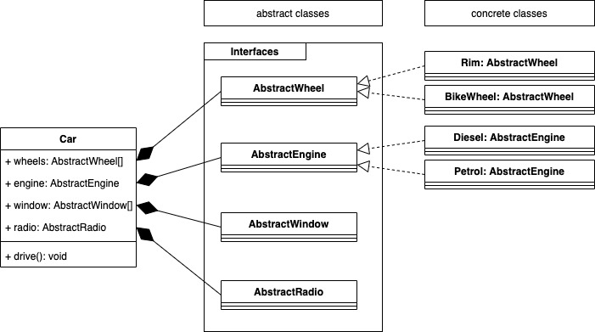
Object Composition & Dependency Inversion

Slide 8
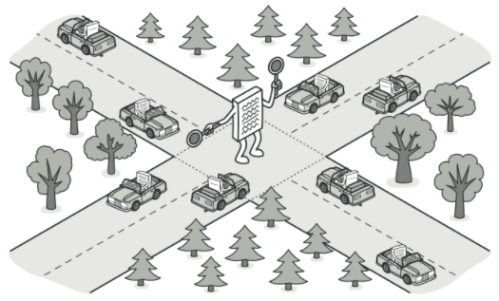
Mediator
Vermittler
Quelle: https://refactoring.guru/design-patterns/mediator

Slide 9
Demo

Slide 10
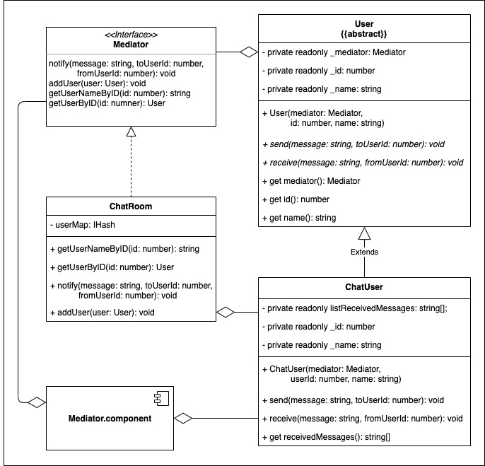

Slide 11
Zweck
Definition eines Objektes, welches die Interaktionsweise von Objektgruppen steuert
Mediator begünstigt lose Kopplung, indem es explizite Referenzierung der Teilnehmer unterbindet und individuelle Steuerung ihrer Interaktionen ermöglicht

Slide 12
Anwendbarkeit (geeignet, wenn… )
wenn Kommunikation innerhalb einer Objektgruppe wohldefiniert, aber auch auf komplexe Weise erfolgt (Abhängigkeiten sind unstrukturiert und schwer zu verstehen)
Wiederverwendbarkeit von Objekten ist schwierig, weil es zahlreiche andere Objekte referenziert und mit diesen kommuniziert
Anpassbarkeit über mehrere Klassen verteiltes Verhalten soll gewährleistet werden
Bsp. VerneMQ (MQTT Broker)

Slide 13
Konsequenzen (Vor- und Nachteile)
Eingeschränkte Unterklassenbildung des Mediators für Verhaltensänderung
Entkopplung von Teilnehmerobjekten - dadurch können sie unabhängig voneinander variiert und wiederverwendet werden
Vereinfachung der Objektkontrolle (n:n wird zu 1:n) - einfachere Objektverwaltung (Verständnis, Erweiterung, etc)
Abstrahierung der Objektkooperation
Zentralisierte Steuerung - Komplexität der Interaktionen wird gegen Komplexität des Mediators ausgetauscht (monolithischer Ansatz)

Slide 14
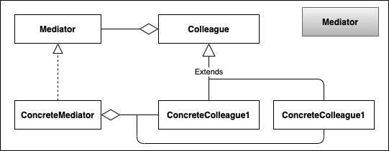

Slide 15
Code-Beispiel

Slide 16

Iterator
Iterator
Quelle: https://refactoring.guru/design-patterns/iterator

Slide 17
Demo

Slide 18
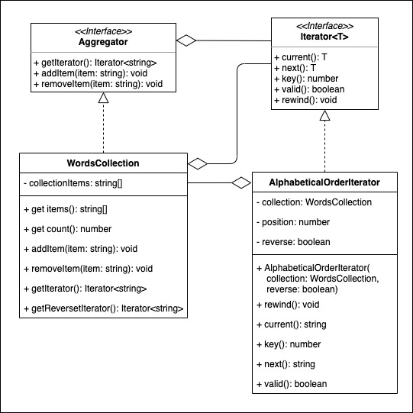

Slide 19
Zweck
Bereitstellung eines sequenziellen Zugriffs auf Elemente eines Aggregierten Objekts, ohne dessen zugrunde liegende Struktur offenzulegen
(Bsp.: auf Arrays kann nicht mehr via getter zugegriffen werden)

Slide 20
Anwendbarkeit (geeignet, wenn… )
Zugriff auf Inhalte eines Aggregate-Objektes, ohne dessen interne Darstellung preiszugeben, gewährleistet werden soll
Unterstützung mehrerer zeitgleicher Traversierenden von aggregierten Objekten
Bereitstellung einer einheitlichen für die Traversierung unterschiedlicher zusammengesetzter Strukturen (z.b. polymorphe Iteration)

Slide 21
Konsequenzen (Vor- und Nachteile)
Unterstützung verschiedener Traversierungsvarianten (Wechsel von Traversierungsalgorithmen) z.b. durch Generics
Vereinfachung der Aggregatschnittstelle
Parallele Ausführung mehrerer Traversierungsvorgänge (Iterator überwacht seinen Traversierungszustand selbst und somit können mehrere gleichzeitig durchgeführt werden)

Slide 22
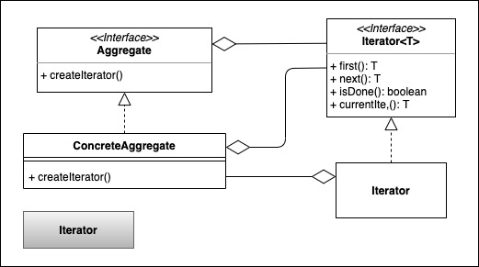

Slide 23
Code-Beispiel

Slide 24
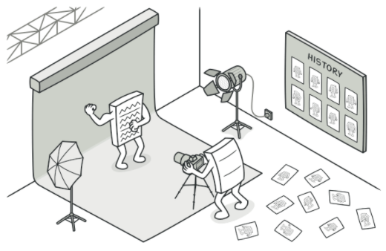
Memento
Memento
Quelle: https://refactoring.guru/design-patterns/memento

Slide 25
Demo

Slide 26
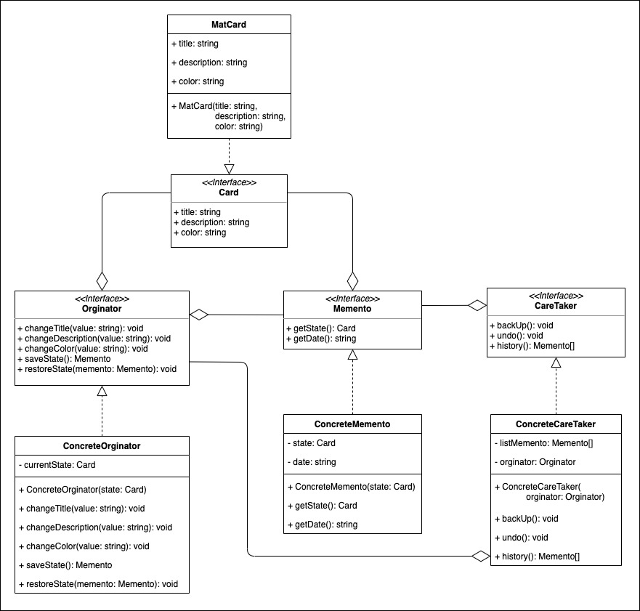

Slide 27
Zweck
Erfassung und Externalisieren des internen Zustands eines Objektes, ohne dessen Kapseln zu beeinträchtigen
kann später wieder in anderen Zustand zurück versetzt werden

Slide 28
Anwendbarkeit (geeignet, wenn… )
der Zustand eines Objektes (oder ein Teil davon) gespeichert werden soll, damit es später wieder hergestellt werden kann
eine direkte Schnittstelle zum Abrufen des Zustands Implementierungsdetails enthüllen und die Kapseln des Objektes beeinträchtigen würde

Slide 29
Konsequenzen (Vor- und Nachteile)
Beibehaltung der Kapselungsgrenzen - vermeidet die Freigabe von Informationen nach außen
Vereinfachung des Urhebers - Last der Speicherverwaltung bei Urheber und somit Informationskontrolle
Verwendung von Mementos kann aufwendig sein (beim Kopieren großer Mengen von Informationen
Versteckter Aufwand bei der Verwaltung von Mementos beim CareTaker (z.B. große Speicherverwaltungslast beim Speichern von Mementos)

Slide 30
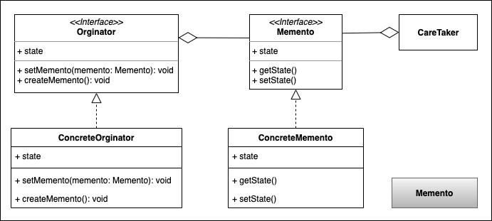

Slide 31
Code-Beispiel

Slide 32

Strategy
Strategie
Quelle: https://refactoring.guru/design-patterns/strategy

Slide 33
Demo

Slide 34
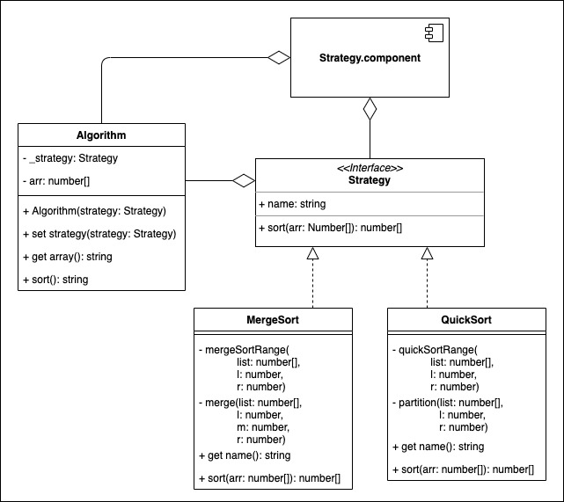

Slide 35
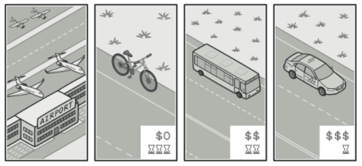
Zweck
Definition einer Familie von einzeln gekapselten, austauschbaren Algorithmen
ermöglicht variable und von Client unabhängige Nutzung eines Algorithmus
Quelle: https://refactoring.guru/images/patterns/content/strategy/strategy-comic-1-en.png

Slide 36
Anwendbarkeit (geeignet, wenn… )
stellt Möglichkeit zur Verfügung, eine Klasse mit einer von vielen verschiedenen Verhaltensweisen auszustatten
verschiedene Varianten eines Algorithmus notwendig sind (z.B. unterschiedliche Kompromisse zwischen Speicherbedarf und Rechenzeit)
Implementation verschiedener Varianten einer Klassenhierarchie von Algorithmen
wenn Algorithmus Daten verwendet, von dem der Client keine Kenntnis hat
bedingte Anweisungen in eine eigene Klasse verpackt werden soll

Slide 37
Konsequenzen (Vor- und Nachteile)
Entstehung einer Familie verwandter Algorithmen (oder Verhaltensweisen)
Alternative zur Erstellung von Unterklassen (durch Komposition wird der Algorithmus leicht veränder-, austausch- und erweiterbar
beseitigt das Erfordernis bedingter Anweisungen durch Polymorphismus (z.B. beim Refactoring von Switch Statements)
verschiedene Auswahl von Implementierungen desselben Verhaltens (Kompromiss zwischen Speicherbedarf und Rechenzeit)
Client muss wissen, wie sich die Strategien voneinander unterscheiden (bedingte Enthüllung von Implementierungen)
Mehraufwand bei der Kommunikation zwischen Strategy und Context
erhöhte Anzahl von Objekten

Slide 38
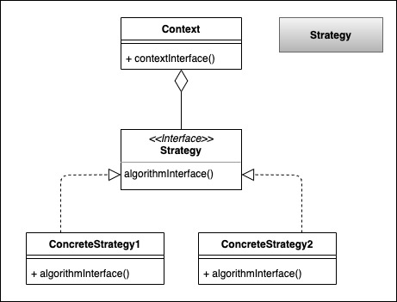

Slide 39
Code-Beispiel

Slide 40
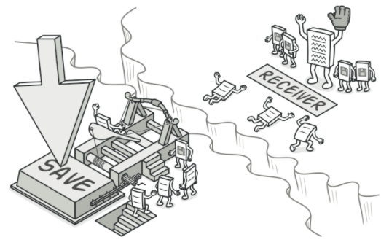
Command
Befehl
Quelle: https://refactoring.guru/design-patterns/command

Slide 41
Demo

Slide 42
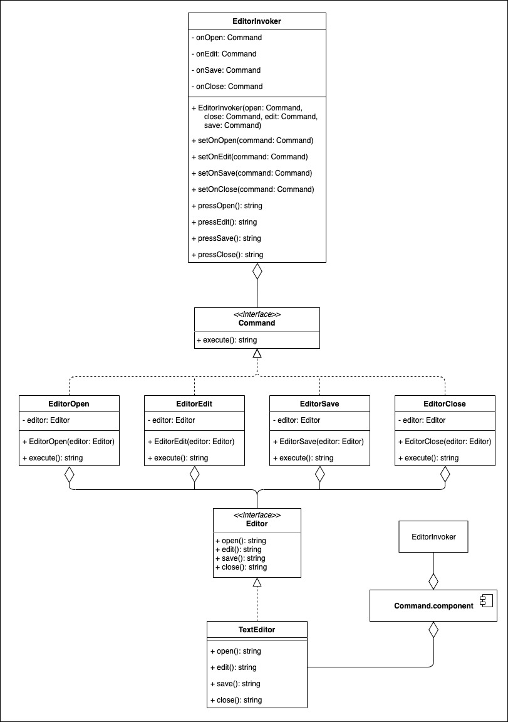

Slide 43
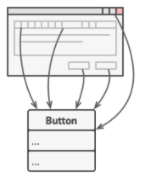
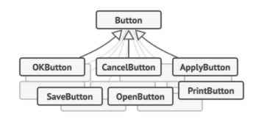
Zweck
Kapselung eines Requests als Objekt, um so Parametrisierung von Clients mit verschiedenen Requests, Warteschlangen- oder Loggong-Operationen zu ermöglichen (+ Rückgängigmachen)
Quelle: https://refactoring.guru/images/patterns/diagrams/command/problem2.png
Quelle: https://refactoring.guru/images/patterns/diagrams/command/problem1.png

Slide 44
Anwendbarkeit (geeignet, wenn… )
Objekte mit einer ausführenden Operation parametrisiert werden sollen (z.B. durch Callback in prozeduralen Sprachen)
Requests spezifiziert, in Warteschlange gestellt und zu versch. Zeitpunkten ausgeführt werden sollen
UNDO (Rückgängigmachen von Operationen) unterstützt werden soll (Befehlshistorie)
Protokollierung vorgenommener Änderungen unterstützt werden soll (z.B. Wiederherstellung nach Systemcrash)
ein System mit komplexen Operationen strukturiert werden soll, die auf primitiven Operationen aufbaut (z.B. Transaktionen

Slide 45
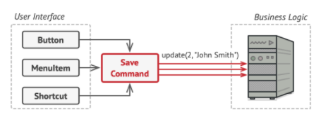
Konsequenzen (Vor- und Nachteile)
entkoppelt Objekt, welches die Operation auslöst, von Objekt, welches in der Lage ist, sie auszuführen
Command-Objekte sind Objekte erster Ordnung, die wie andere Objekte manipuliert und erweitert werden können
mehrere Befehle können zu einzigen Command-Objekt zusammengefügt werden

Slide 46
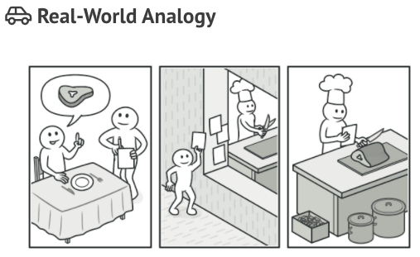
Quelle: https://refactoring.guru/images/patterns/content/command/command-comic-1.png

Slide 47
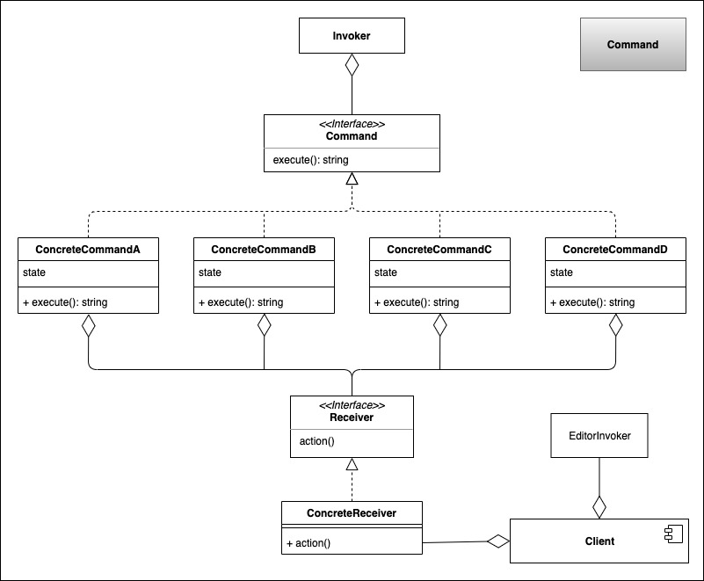

Slide 48
Code-Beispiel

Slide 49
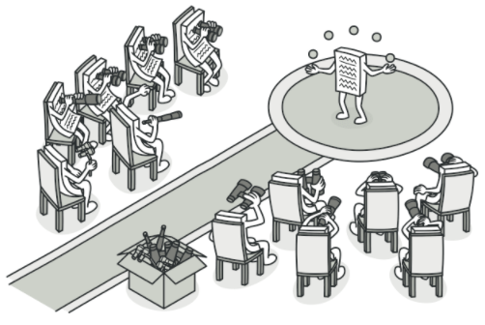
Observer
Beobachter
Quelle: https://refactoring.guru/design-patterns/observer

Slide 50
Demo

Slide 51
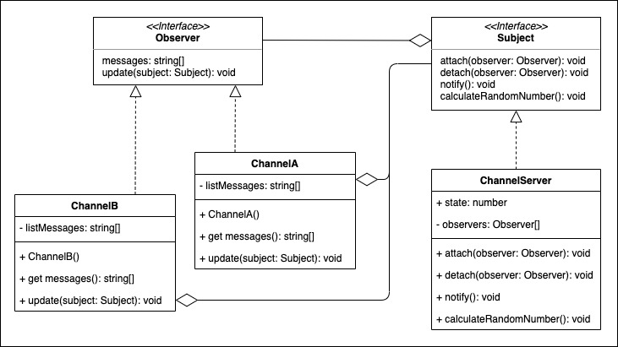

Slide 52
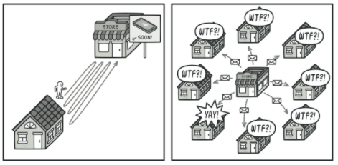
Zweck
Definition einer 1:n-Abhängigkeit zwischen Objekten, damit nach Zustandsänderungen eines Objektes alle davon abhängigen Objekte benachrichtigt und automatisch aktualisiert werden
Quelle: https://refactoring.guru/images/patterns/content/observer/observer-comic-1-en.png

Slide 53

Anwendbarkeit (geeignet, wenn… )
Abstraktion besitzt zwei Aspekte und einer davon ist vom anderen abhängig. Kapseln durch Observer in verschiedene Objekte gestattet unabhängige Änderung und Wiederverwendung
Modifikation eines Objektes erfordert Änderung anderer Objekte - es ist nicht bekannt wie viele
ein Objekt soll andere Objekte benachrichtigen können (ohne zu wissen, um welche Objekte es sich handelt)
Quelle: https://refactoring.guru/images/patterns/content/observer/observer-comic-2-en.png

Slide 54
Konsequenzen (Vor- und Nachteile)
unabhängige Änderung, Hinzufügen oder Entfernen von Subjekten und Observern
Abstrakte Kopplung von Subjekt und Observer
Unterstützung von Broadcast-Kommunikation (keine Angabe eines Empfängers vom Subjekt - automatische Weiterleitung an alle Interessenten)
unerwartete oder fehlerhafte Aktualisierungen (Observer kennen keine anderen Observer - nicht wohldefinierte oder ordentliche Module können zu zweifelhaften Aktualisierungen führen)

Slide 55
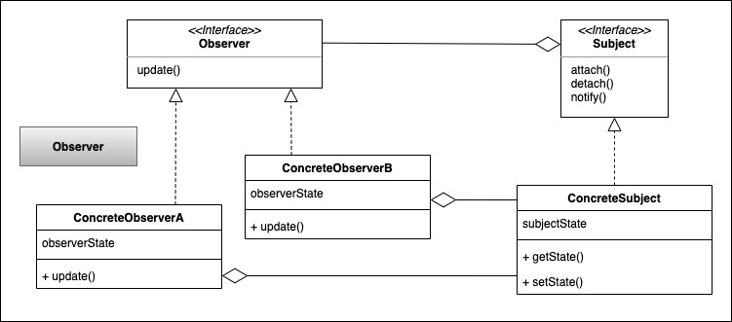

Slide 56
Code-Beispiel

Slide 57
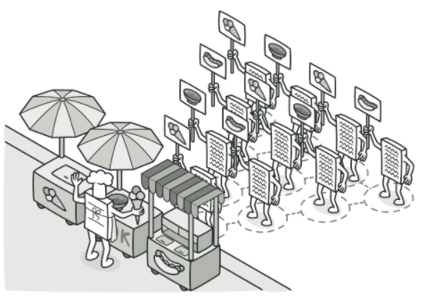
Visitor
Besucher
Quelle: https://refactoring.guru/design-patterns/visitor

Slide 58
Demo

Slide 59
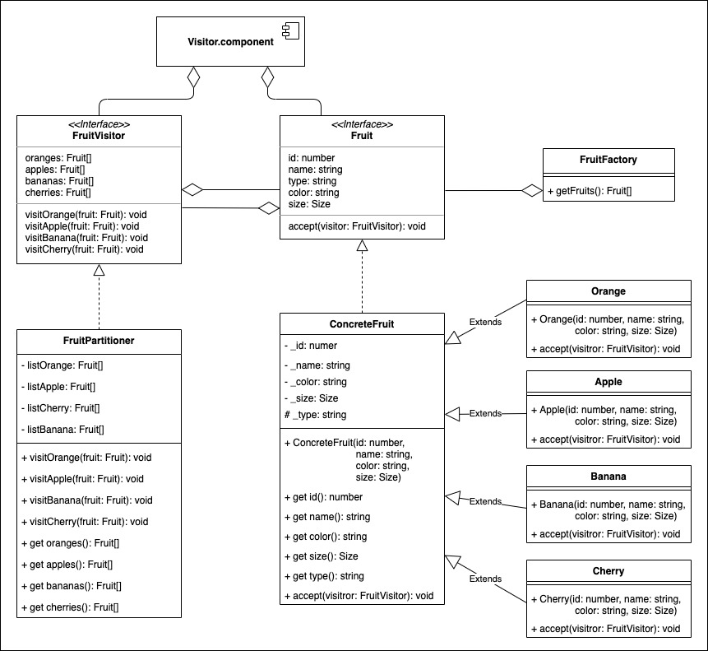

Slide 60
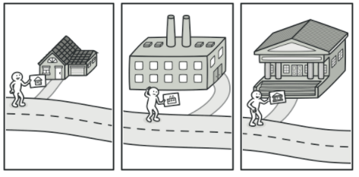
Zweck
Darstellung einer auf die Elemente einer Objektstruktur anzuwendenden Operation
Definition neuer Operation, ohne Klasse der von ihr bearbeiteten Elemente zu verändern
Quelle: https://refactoring.guru/images/patterns/content/visitor/visitor-comic-1.png

Slide 61
Anwendbarkeit (geeignet, wenn… )
Objektstruktur enthält viele Klassen von Objekten mit unterschiedlichen Schnittstellen und Objektoperationen, die von den konkreten Klassen abhängen
viele individuelle und verschiedenartige Operationen mit Objekten einer Objektstruktur durchgeführten werden
Operationen werden in derselben Klasse definiert
seltene Änderungen der Klassen innerhalb der Objektstruktur, aber häufig neue Operationen dafür eingerichtet werden sollen
Änderung von Klassen macht Neudefinition aller Visitor-Schnittstellen erforderlich (dann sollten Operationen in der Klasse definiert werden)

Slide 62
Konsequenzen (Vor- und Nachteile)
Visitor-Objekte erleichtern das Hinzufügen neuer Operationen
vereint einander ähnliche Operationen und trennt unähnliche voneinander (Verortung im Visitor-Objekt)
Hinzufügen neuer ConcreteElement-Klassen ist schwierig, da jedes Element zu einer neuen abstrakten Visitor-Operation führt + Implementierung in jeder ConcreteVisitor-Klasse
Benutzung des Pattern hängt von Häufigkeit der Änderungen der Klassen ab
Klassenhierachie-übergreifende Besuche (SubClass, SuperClass)
Einsammeln von Zuständen
Verletzung der Kapselung und damit Verletzung von OCP

Slide 63
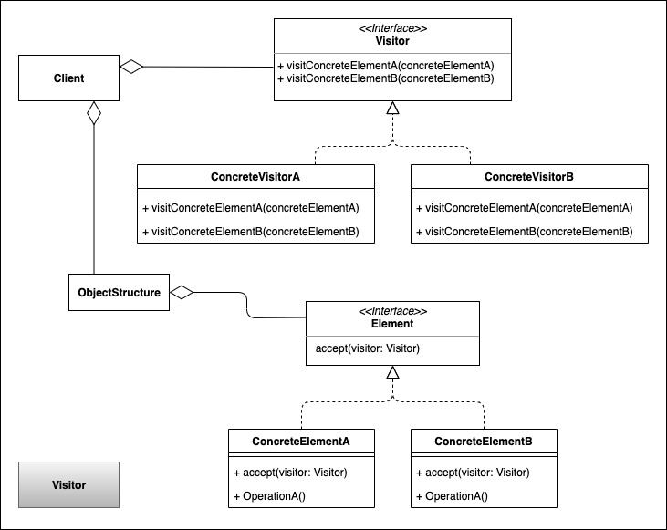

Slide 64
Code-Beispiel

Slide 65
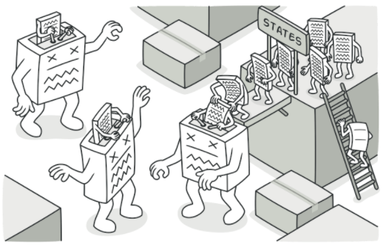
State
Zustand
Quelle: https://refactoring.guru/design-patterns/state

Slide 66
Demo

Slide 67
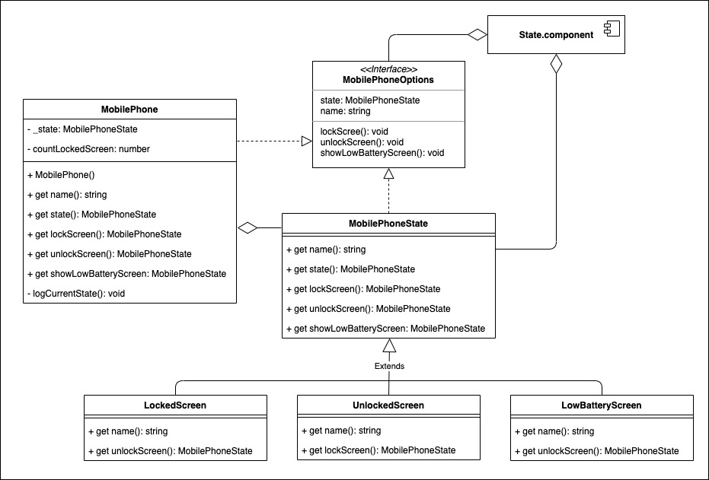

Slide 68
Zweck
Anpassung der Verhaltensweise eines Objektes im Fall einer internen Zustandsänderung (Wirkung wie Klassenwechsel)
Quelle: https://refactoring.guru/images/patterns/diagrams/state/problem2-en.png

Slide 69
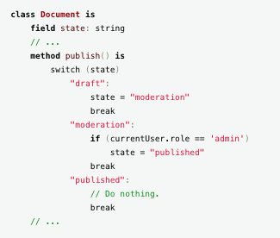
Anwendbarkeit (geeignet, wenn… )
Verhalten eines Objektes hängt von seinem Zustand ab und muss seine Verhaltensweisen zur Laufzeit von diesem Zustand ändern
Operationen vom Zustand des Objektes abhängen (e.g. Switch Statement)
Quelle: https://refactoring.guru/design-patterns/state

Slide 70
Konsequenzen (Vor- und Nachteile)
verortet zustandspezifische Verhaltensweisen + verteilt sie auf verschiedene Zustände (zustandsspezifischer Code findet sich in State-Unterklasse und damit einfache Erweiterung)
Zustandsänderungen werden deutlich hervorgehoben
State-Objekte können gemeinsam genutzt werden

Slide 71
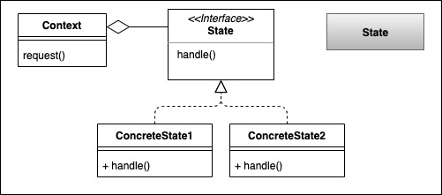

Slide 72
Code-Beispiel

Slide 73
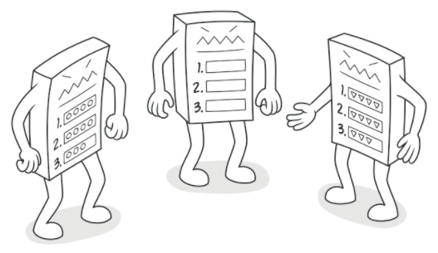
Template Method
Schablonenmethode
Quelle: https://refactoring.guru/design-patterns/template-method

Slide 74
Demo

Slide 75
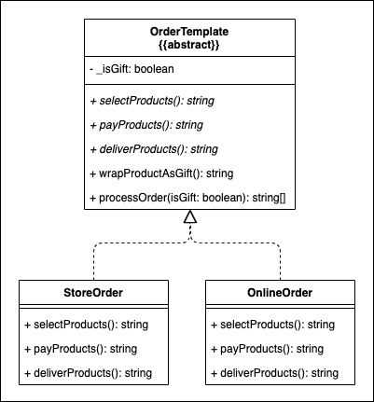

Slide 76
Zweck
Definition der Grundstruktur eines Algorithmus in einer Operation sowie Delegation einiger Ablaufschritte an Unterklassen
ermöglicht Unterklassen bestimmte Schritte eines Algorithmus zu überschreiben, ohne dessen Struktur zu ändern
Quelle: https://refactoring.guru/images/patterns/diagrams/template-method/live-example.png

Slide 77
Anwendbarkeit (geeignet, wenn… )
um unveränderlichen Teil eines Algorithmus einmalig zu implementieren und Unterklassen überlassen, Verhaltensklassen zu implementieren, die veränderlich sind
gemeinsame Verhaltensweisen in Unterklassen ausgelagert werden sollen (refactoring to generalize)
Regulation der Erweiterung von Unterklassen (Hook)

Slide 78
Konsequenzen (Vor- und Nachteile)
grundlegende Technik der Wiederverwendung
besonderen Wert in Klassenbibliotheken
Cleanere Vererbung
wird auch als Hollywood-Principle bezeichnet (“Rufen Sie uns nicht an, wir rufen Sie an.”) -> Basisklasse ruft Operation der Unterklasse auf

Slide 79
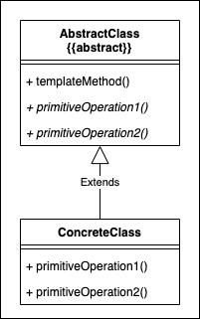

Slide 80
Code-Beispiel

Slide 81
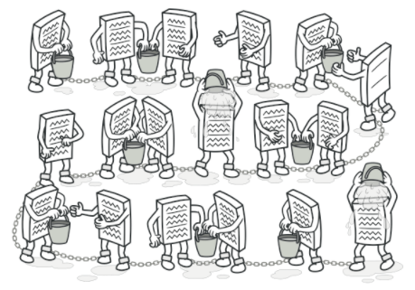
Chain Of Responsibility
Zuständigkeitskette
Quelle: https://refactoring.guru/design-patterns/chain-of-responsibility

Slide 82
Demo

Slide 83
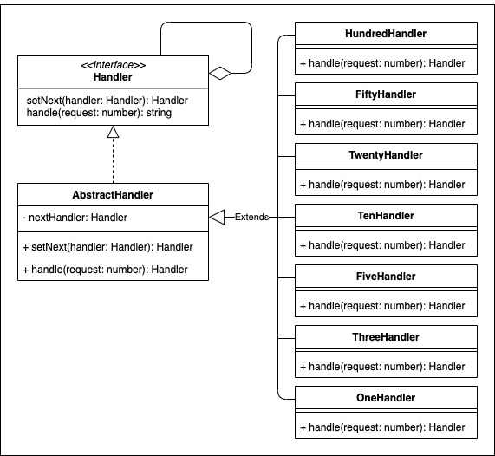

Slide 84
Zweck
Vermeidung der Kopplung eines Request-Absenders mit dessen Empfänger, indem mehrere Objekte die Möglichkeit haben, den Request zu bearbeiten
empfangene Objekte werden miteinander verkettet und Reckest wird weitergeleitet, bis er angenommen und bearbeitet wird
Quelle: https://refactoring.guru/images/patterns/diagrams/chain-of-responsibility/problem1-en.png

Slide 85
Anwendbarkeit (geeignet, wenn… )
Requests von mehreren Objekte bearbeitet werden können und Handler (Bearbeiter) von vornherein nicht bekannt ist - automatisch zur Laufzeit bestimmt
ein Request ohne explizite Angabe des Empfängers an eins von mehreren Objekten gerichtet werden soll
Objektsatz, der Request bearbeiten kann, dynamisch bestimmt wird
Quelle: https://refactoring.guru/images/patterns/diagrams/chain-of-responsibility/solution1-en.png

Slide 86
Konsequenzen (Vor- und Nachteile)
Reduzierte Kopplung (Objekt der Bearbeitung kennt Absender nicht) und damit unabhängige Implementierung
Referenz auf Nachfolgeobjekt anstatt auf alle Objektkandidaten
Zusätzliche Flexibilität bei der Zuweisung (Reihenfolge, Unterklassenbildung)
keine Bearbeitungsgarantie
Quelle: https://refactoring.guru/images/patterns/content/chain-of-responsibility/chain-of-responsibility-comic-1-en.png

Slide 87
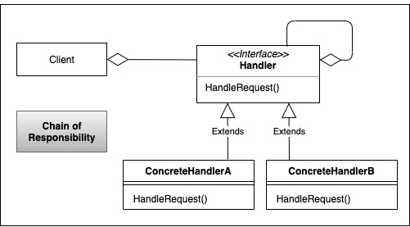

Slide 88
Code-Beispiel

Slide 89
Interpreter
Interpreter

Slide 90
Zweck
Definition einer Repräsentation der Grammatik einer Sprache sowie Bereitstellung eines Interpreters, die diese Grammatik nutzt, um Sätze zu interpretieren

Slide 91
Anwendbarkeit (geeignet, wenn… )
Grammatik einfach gehalten ist
Faktor Effizienz keine vorrangige Rolle spielt (z.B. Transformation von endlichen Automaten)

Slide 92
Konsequenzen (Vor- und Nachteile)
Einfache Änderung und Erweiterung der Grammatik
Einfache Implementierung der Grammatik
Schwierige Verwaltung komplexer Grammatiken

Slide 93
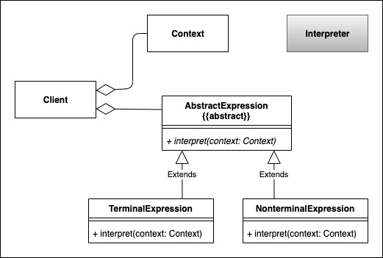

Slide 94
Code-Beispiel

Slide 95
Fragen?

Slide 96
Happy Coding! :)

